Slide 1
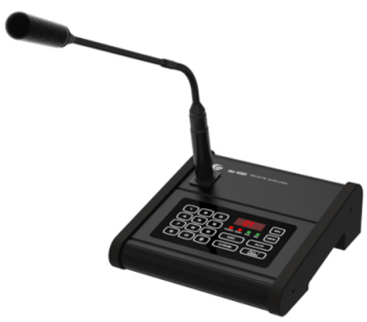
RM4020
Remote Amp
DP5000, DP4000 시스템용 리모트 앰프
RS-422통신으로 제어거리 최대 약 500m 까지 가능 (별도 어뎁터 사용 기준)
각종 동작 상태를 FND, LED Indicator로 확인 가능
지역설정수량 : 50CH
입력 채널 : MIC(1), Chime(1), AUX RCA(2) 총 4채널 입력
내부 기능 : Chime, Mic, Aux
통신 제어 방식 : RS-422
소비 전력 : 10W 이하
사용 전원 : DC24V
외형 규격(W x H x D) : 201 x 212 x 68mm
무게 : 1.5㎏

